Slide 1

港大化學系成功研發出新型螢光探針
提供低成本高效技術
實時監控多項生命活動
便利藥物開發
香港大學化學系
孫紅哲教授

Slide 2

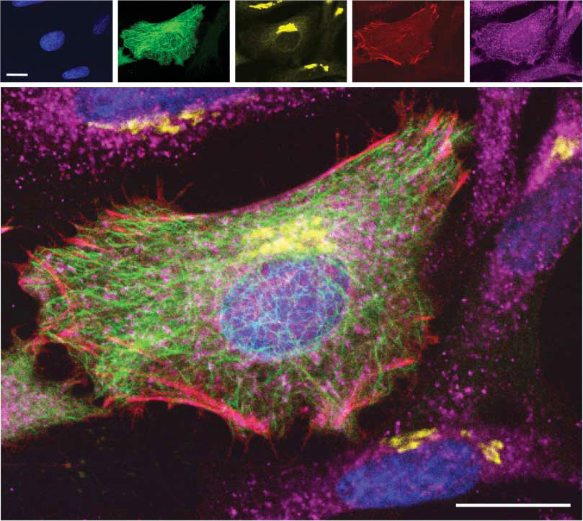
螢光蛋白技術：看見細胞內部
 錢永健等三位教授由於發現並促使螢光蛋白可被廣泛應用在醫學及生物學上，而於2008年獲得諾貝爾化學獎
 局限：體積較大，可能影響標記蛋白的功能和活動
Science 312, 217-224 (2006)

Slide 3
港大化學系新突破：新型小分子螢光探針
特點：
  良好膜滲透性 － 高效、快速進入細胞，完成標記過程
  簡單 －準確探測蛋白位置，並不干擾其功能
  毒性極微 － 可應用於細菌、細胞及植物上
  低成本 － 生產成分下降至現今技術的四分之一

Slide 4

高效、快速
 成功進入癌細胞內標記蛋白
 少於5分鐘內完成跨膜及標記過程
   可追蹤細胞體內短暫或瞬間的生物反應

Slide 5
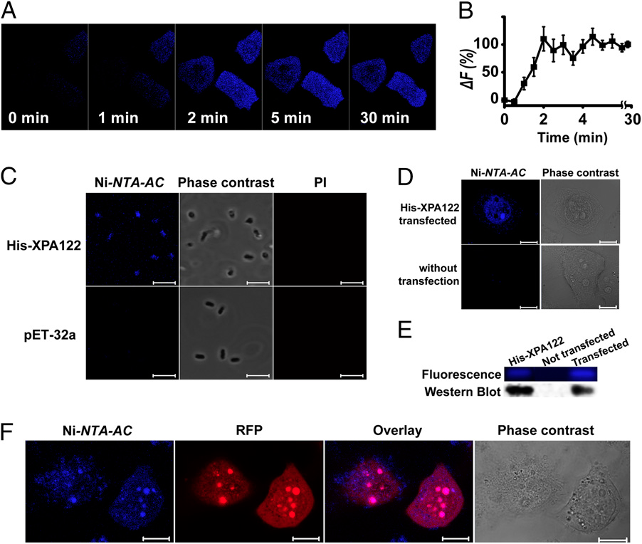
簡單、精準
新型熒光探針能更精準探測蛋白位置

Slide 6
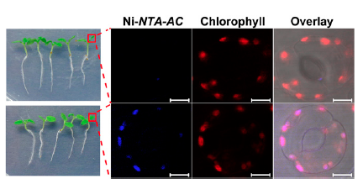
無毒
新型螢光探針可被植物自然吸收
不影響植物生長

Slide 7
新型螢光探針的應用
新藥物的研發
  追蹤病菌在感染過程中的蛋白活動變化
  偵測藥物及其標靶蛋白在細胞體內的反應
潛質幫助農產品品種的改良
  促進以基因改造方法來提升植物抵抗惡劣 環境的能力

Slide 8
應用1：新藥物的研發
優點：準確地在原位上觀察及了解蛋白功能
標靶蛋白？
促進／抑制細胞製造標靶蛋白？
引致標靶蛋白在細胞內轉移位置？
  標靶蛋白與其他生物分子的互動
  標靶蛋白功能上的改變

Slide 9
應用2：潛質幫助農產品品種的改良
優點：毒性極微，不影響植物生長
促進植物修復技術的研發
  抵抗害蟲或細菌等病原體
  抵抗惡劣天氣：如低溫等
  抵抗重金屬環境

Slide 10
新型螢光探針迅速被受關注
被評為美國國家科學院院刊優異研究的頭百分之二十內
被評為同期合計研究中的前百分之十內
已正和全球各地超過10項科研項目討論合作機會

Slide 11
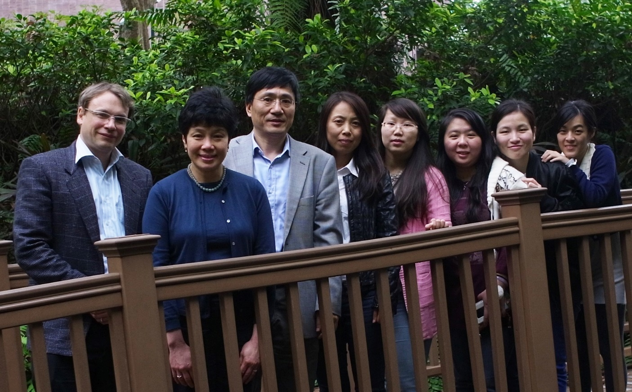
跨學科研究團隊
生物科學學院蔡美蓮教授
生物化學系Julian A. Tanner和錢程民博士
鳴謝：香港研究資助局、香港大學綜合生物學新興策略性研究領域計劃及黃乾利辛烱僖基金（植物生物技術學）

